Slide 1
Tipanicová Vendula, Otruba Matyáš, Honzová Kristýna, Nguyen Tat Ha Noi, Husáková Tereza, Kríž Kristián
Znečistěné ovzduší

Slide 2
Úvod
Jsme zapojeni do projektu SVĚTOVÁ ŠKOLA.
Tenhle projekt děláme z důvodu, abychom se lépe chovali k přírodě nebo, abychom přesvědčili ostatní jak se k přírodě chovat... Nebuď lhostejný k sobě ani ke svému okolí, zajímej se o to, co jde z Tvého komína Doufáme že se vám tahle prezentace bude líbit a doufáme že se něco nového dozvíte. V téhle prezentaci se zaměříme na LOKÁLNÍ TOPENIŠTĚ.

Slide 3
Lokální topeniště
Emise z lokálních topenišť mohou znepříjemnit pobyt ve vaší obci, městě ale i v širokém okolí a dokonce i na celém světě. Někteří topí tak, že si ani neuvědomí, jak ničí ovzduší (atmosféru) a tím i ozónovou vrstvu. Zdroje znečištění se nacházejí zejména v rodinných domech, rekreačních chatách a chalupách. Zdroj znečišťování lokálními topeništi o tepelném výkonu nižším než 0,3 MW.

Slide 4
Jak správně topit
Měli bychom všichni vědět jak správně topit a aspoň se dozvědět v čem děláme chyby. Důsledky toho když nebudeme vědět jak správně topit.
Ničíme ozónovou vrstvu a tím se potom vytváří skleníkový efekt - nadměrné oteplování zemské atmosféry vlivem rostoucího množství kouře ve vzduchu.
Smog je chemické znečištění atmosféry, které je způsobené lidskou činností. Následek je zkracování lidského života.
Rozvoj nemocí (onemocnění dýchacích cest, rakovina, astma aj.)
DÁLE MÁTE TYPY JAK SPRÁVNĚ TOPIT.

Slide 5
1. Měli bychom sušit dřevo minimálně jeden až dva roky - více se ohřeješ a bude z toho méně kouře.
2. Nespalovat odpadky (plasty, guma, nalakované dřevo aj.).
3. Nastavit regulační klapky tak, aby vzduch mohl k palivu, oheň nedusit.
4. Přikládat častěji menší dávku paliva než jednu velkou dávku za dlouhý čas (neplatí pro všechno).
5. Pravidelně čistit kotel a komín (můžeš si najít svého kominíka na stránkách společenstva kominíků ČR: https://www.skcr.cz/).
6. Udržet teplotu spalin za kotlem mezi 150 až 250 °C.
7. Nevyhazovat teplo oknem, nepřetápět a topit jen tam, kde je potřeba.

Slide 6
Tmavost kouře
Tmavost kouře jsme měřili pomocí Ringelmannové stupnice tmavosti kouře.
Kouř je produkt nedokonalého spalování. Obsahuje obvykle bezbarvé plyny a drobné viditelné části (popel, popílek, saze).
Barva kouře může odhalit, čím topíte.
šedočerná barva: dřevo
žlutobílá: seno–sláma–papír
hnědá: tkaniny
černá: plasty-ropa

Slide 7
KOMÍNY, KTERÉ FOTILI SPOLUŽÁCI/ČKY

Slide 8
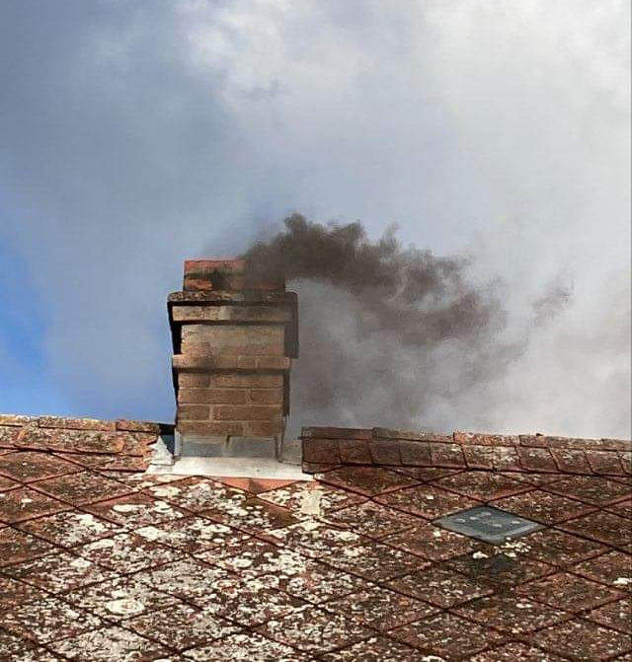
ZNEČISŤUJÍCÍ KOMÍN
AUTOR: Tereza Husáková
Tento občan topí uhlím. Kouř je velmi tmavý, barvu kouře jsme označili dle stupnice na tabulce tmavosti kouře číslem 4.To znamená, že to celkem znečisťuje ovzduší.
Nevíme přesně, o jaký kotel jde...

Slide 9
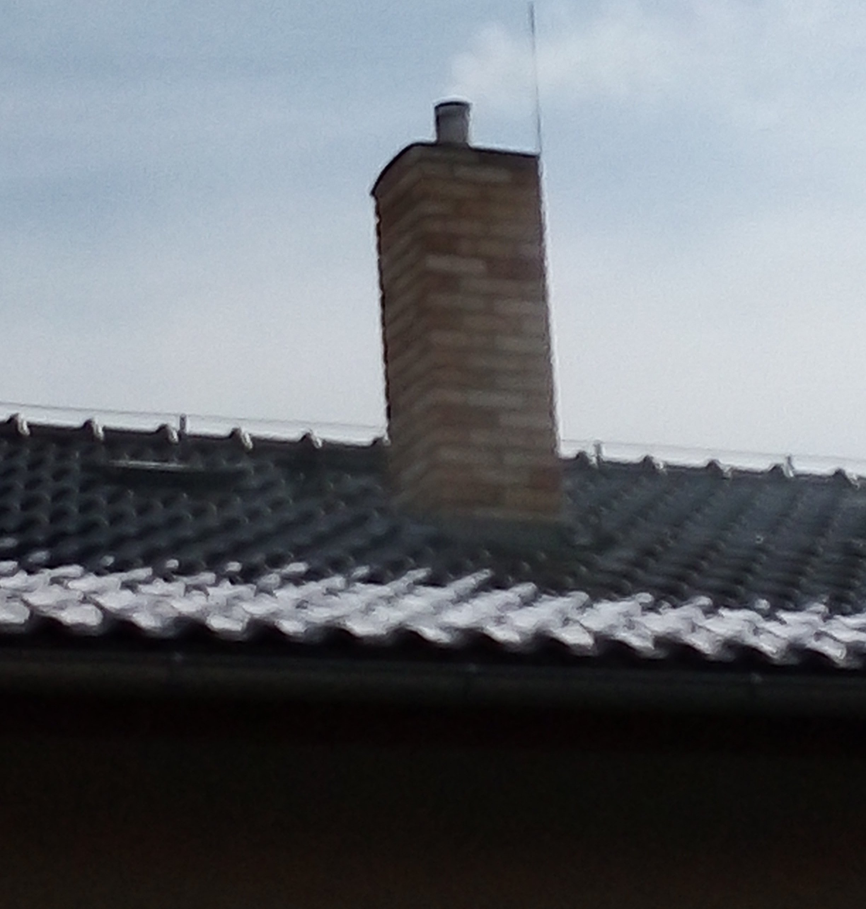
KOMÍN KTERÝ JE V POŘÁDKU
AUTOR: Tereza Husáková
V tomto komínu se topí uhlím a dřevem. Kouř je světlý, barvu kouře jsme označili dle stupnice na tabulce tmavosti kouře číslem 0. Takový kouř by neměl znečisťovat ovzduší skoro vůbec.
Používá kotel Dakon, je to kotel na tuhá paliva...
Tento kotel se dá doporučit. Je to jeden z nejlepších kotlů.

Slide 10
VÝSLEDKY MĚŘENÍ TMAVOSTI KOUŘE ŽÁKŮ/YŇ ŠKOLY

Slide 11
Měření Vendulky Tipanicové
Komíny v okolí téhle žákyně znečisťují ovzduší průměrně.

Slide 12
Měření Terky Husákové
Komíny v okolí této žákyně znečisťují ovzduší málo.

Slide 13
TEĎ SE VRHNEME NA OVZDUŠÍ

Slide 14
Zdroje znečistění ovzduší
Dělí se to na 2 druhy
a) antropogenní zdroje :
tepelné elektrárny;
řízené spalování lesů;
motorová vozidla námořní lodě i emise vznikající v přístavech, spalování fosilních paliv;
elektrárny a průmyslové závody;
nevhodné obdělávání půdy;
výpar z nátěrů;
sprejů na vlasy, aerosolových sprejů a rozpouštědel.

Slide 15
b) přírodní zdroje :
prach z přírodních zdrojů, obvykle z oblastí Země pokrytých řídkou vegetací nebo zcela bez vegetace, písek z pouští;
bioplyn, konkrétně metan uvolňovaný v průběhu trávení potravy zvířaty;
radioaktivní plyn radon, uvolňující se ze zemské kůry;
kouř a oxid uhelnatý vznikající při lesních požárech;
sopečná aktivita díky níž se uvolňují částice síry, chloru a popela.

Slide 16
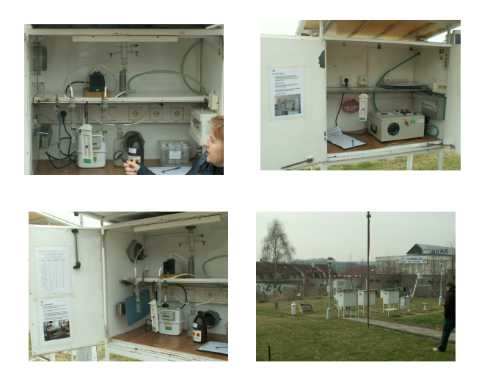
Měření znečistění ovzduší v ČHMÚ

Slide 17
Zdroje:
https://lokalni-topeniste.msk.cz/node/93 http://ftp.zemedelka-opava.cz/web_skola/znecisteni_ovzdusi.pdf

